Slide 1
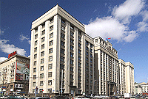
Политолог.

Slide 2
Политолог-
учёный, дипломированный специалист в области политологии, эксперт в области политики, способный к трактовке и интерпретации политической жизни общества.

Slide 3
Политология-наука о политике, о закономерностях возникновения политических явлений(институтов, отношений, процессов) о способах и формах их функционирования и развития, о методах управления политическими процессами, о политическом сознании, культуре и т.д.

Slide 4
Профессия политолог имеет древнюю историю. Определение политики впервые сформировалось в Древней Греции примерно в V столетии до н. э. Мыслители Древней Греции и Древнего Рима трактовали государство как высочайшее воплощение разума. Философы, озабоченные проблемой “лучшей жизни”, пытались разрешить ее с помощью создания модели государства, олицетворяющего разум. Первыми мыслителями в этой сфере были выдающиеся умы Древней Греции – Платон и Аристотель. Политологами можно считать всех известных философов древности и многих теологов прошлого. Чёткое определение, объект и задачи этой науки были сформированы только в 1948 году и признаны почти всеми государствами мира.

Slide 5
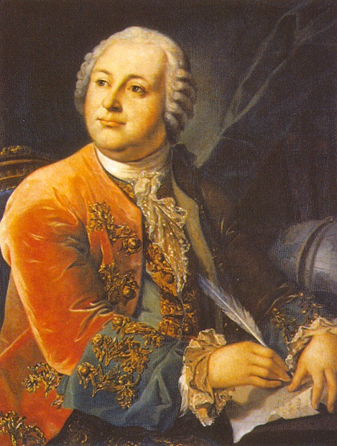
В России традиция преподавания политических наук существует с 1755 года. Тогда по предложению М.В.Ломоносова (1711 – 1765) в структуре Московского университета была учреждена кафедра политики.

Slide 6
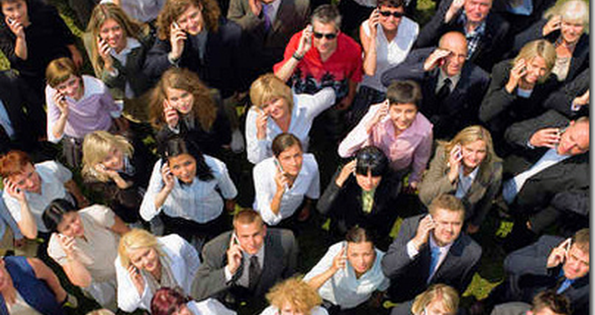
В наше время политолог – это, прежде всего, исследователь. Предметы, которые он рассматривает, затрагивают одну сферу жизни общества (политику), но при этом они многообразны: политическая система, отношения власти, государственный строй, политическая культура, политическое поведение. Все свои выводы политолог делает, опираясь на политические и правовые идеи прошлых лет, современности, отечественном опыте и опыте зарубежных стран. Для того чтобы делать какие-либо выводы, он обращается также к специальным методам политической науки.

Slide 7
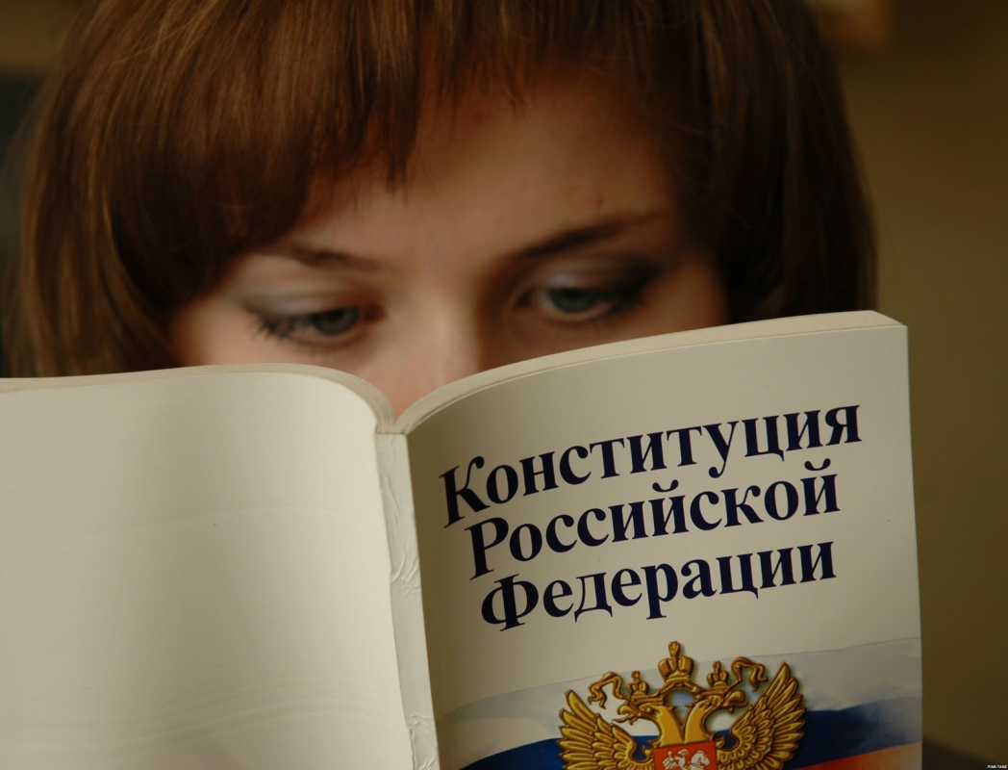
Основная функция политолога – общественная. Он повышает политическую грамотность правящей элиты и «простых людей». Благодаря комментариям политологов граждане четче представляют себе суть происходящих в стране процессов, получают представление о политических ценностях и нормах. В некоторых случаях это способствует смягчению социальной напряженности.

